Slide 1
AKAN-prisen 2024
Jørgen Langhelle Pedersen
Fung. Konserndirektør Trafikk
28. november 2024

Slide 2
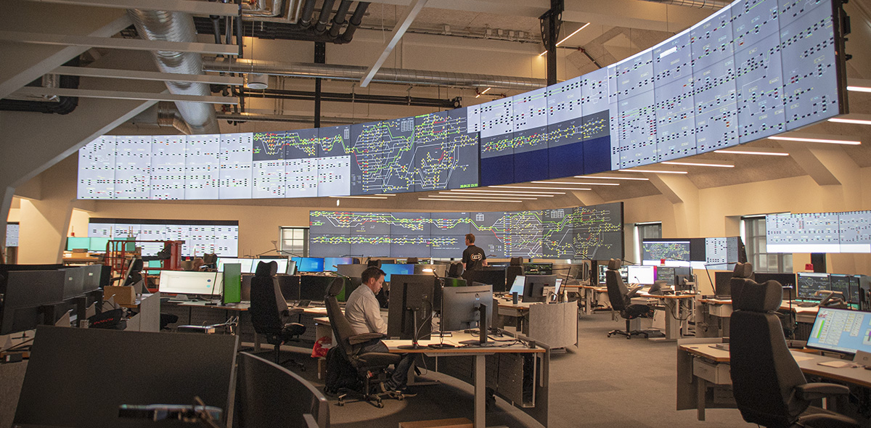
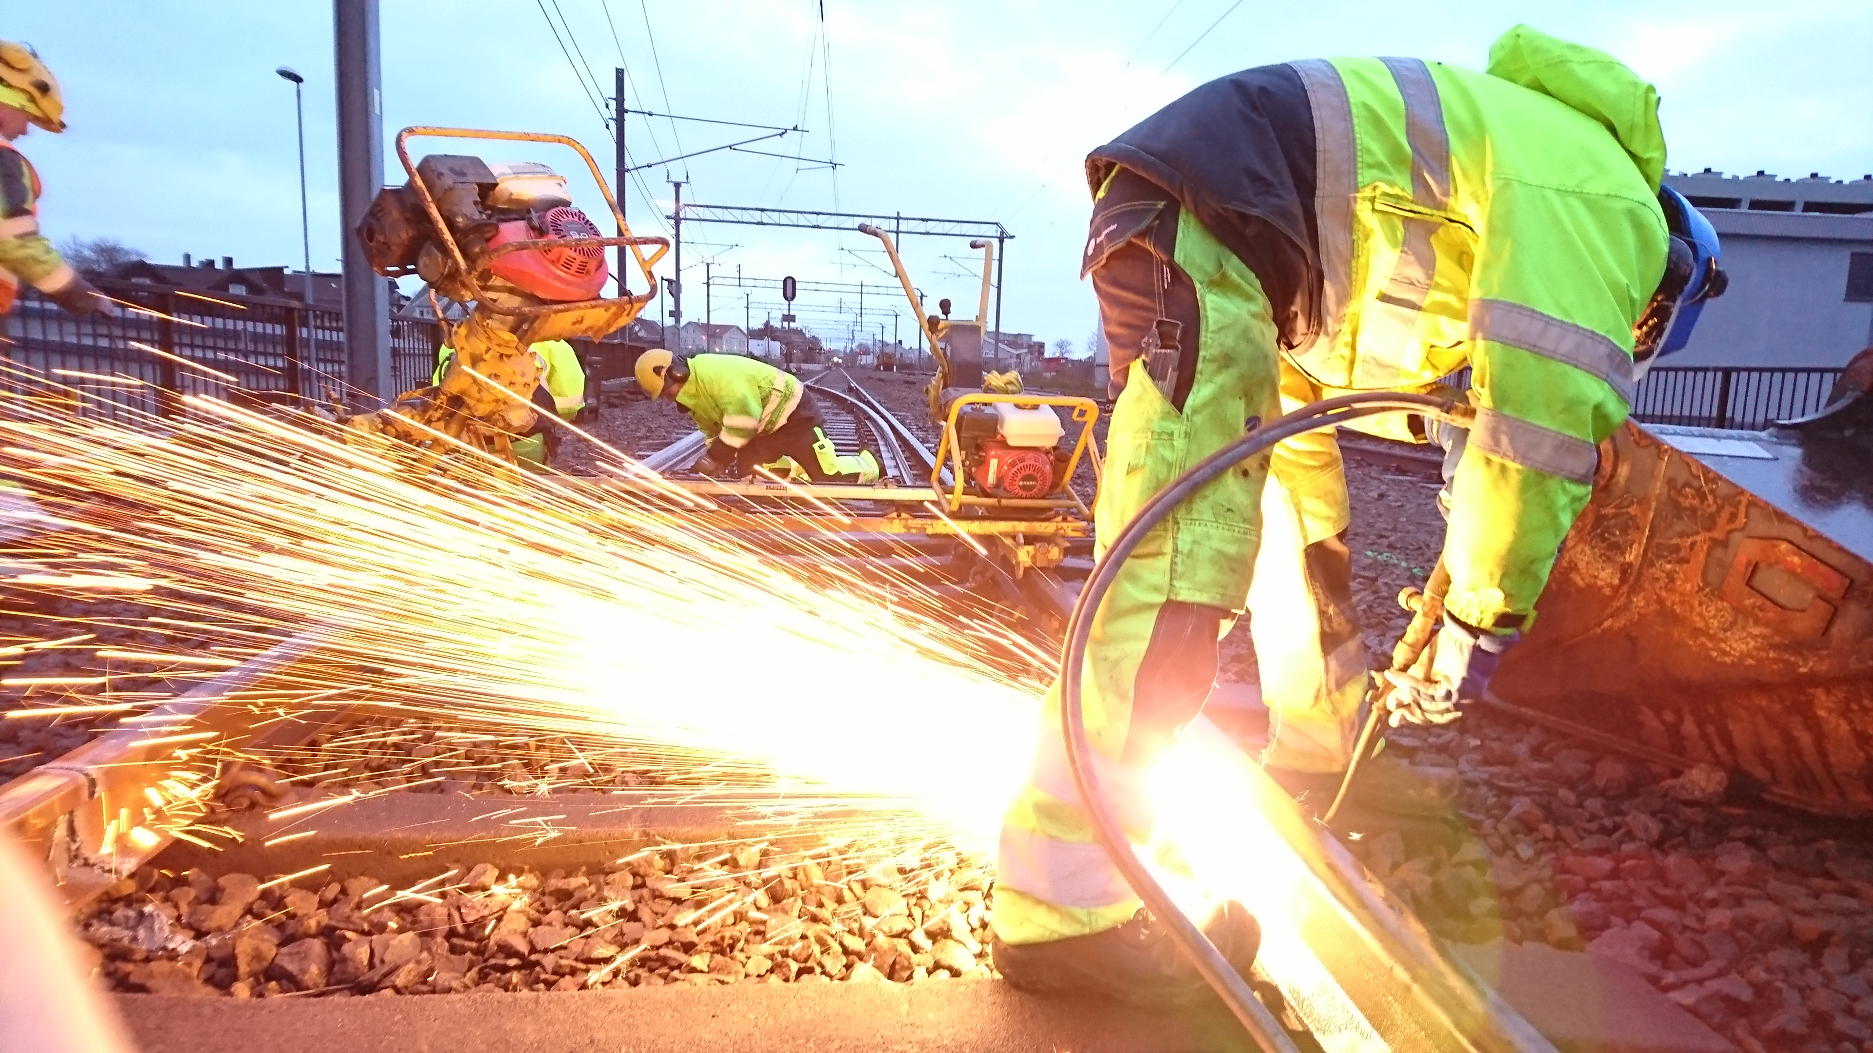
Bane NOR

